Slide 1
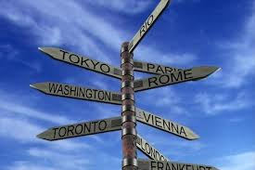
ΤΜΗΜΑ ΤΟΥΡΙΣΤΙΚΩΝ ΕΠΙΧΕΙΡΗΣΕΩΝ
ΕΠΙΜΕΛΕΙΑ:
ΨΑΡΟΥΔΑΚΗ ΣΤΥΛΙΑΝΗ (Α.Μ. 5285)

Slide 2

BOOKING

Slide 3
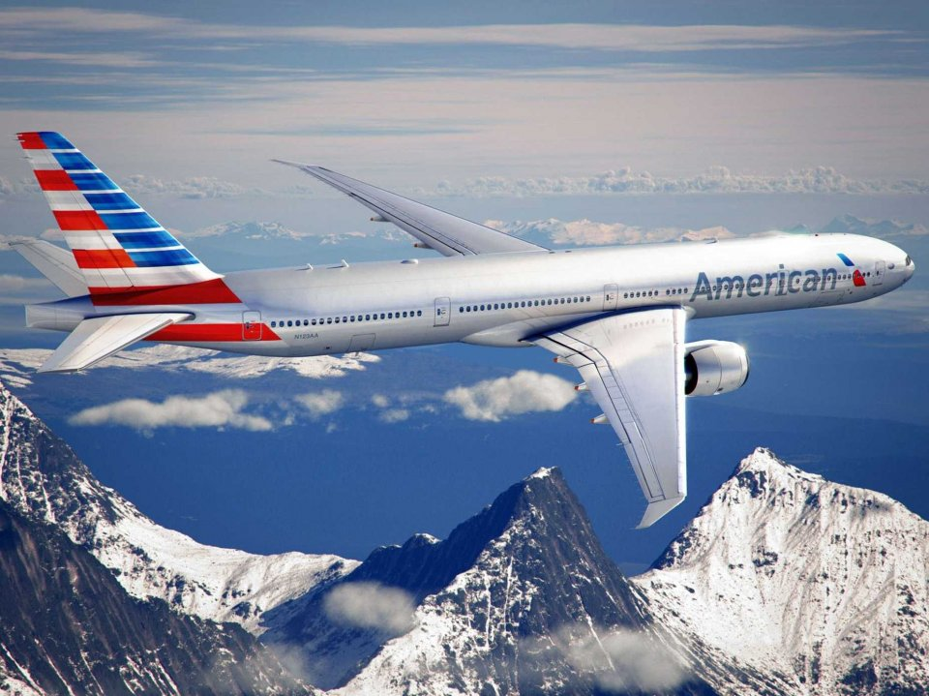
ΠΟΤΕ ΞΕΚΙΝΗΣΕ ΤΟ BOOKING ?
Το 1946 η American Airlines ήταν η πρώτη που εισήγαγε το αυτόματο σύστημα κρατήσεων. Ονομαζόταν Electromechanical Reservisor. Οι χειριστές των αεροπορικών εταιρειών έπρεπε να ανατρέχουν τις κρατήσεις και οι ταξιδιωτικοί πράκτορες δεν μπορούσαν να ρωτήσουν απευθείας το σύστημα.

Slide 4

Η ΕΞΕΛΗΞΗ ΤΟΥ BOOKING!
Το 1953 σημάδεψε τη γέννηση ενός συμπλέγματος κρατήσεων όταν οι American Airlines ‘’λάνσαραν’΄ το σύστημα κρατήσεων SABRE. Στη συνέχεια ήρθε το DATAS από την Delta, το APOLLO από την United Airlines και το PARS από την Trans World Airlines. Τελικά όλα αυτά αντικαταστάθηκαν από ένα σύμπλεγμα συστημάτων κρατήσεων μέσω Ηλεκτρονικού Υπολογιστή (Η/Υ).

Slide 5
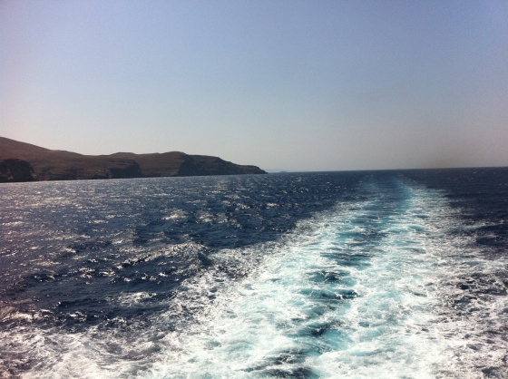
ΔΙΑΔΙΚΑΣΙΑ BOOKING ΣΤΟ ΠΑΡΕΛΘΟΝ…
Μέσω των GDS, οι ταξιδιωτικοί πράκτορες μπορούσαν εύκολα να ανασύρουν τις πληροφορίες που χρειάζονταν για πολλές αεροπορικές εταιρίες. Οι ταξιδιωτικοί πράκτορες είχαν μεγαλύτερες ικανότητες στην αναζήτηση πληροφοριών και στην πραγματοποίηση κρατήσεων.

Slide 6

ΠΟΙΟΙ ΕΙΝΑΙ ΟΙ ΠΕΛΑΤΕΣ ΤΟΥ BOOKING…
Ιδιοκτήτες
  Ξενοδοχειακών μονάδων
  Ταξιδιωτικών γραφείων
Ταξιδιώτες

Slide 7
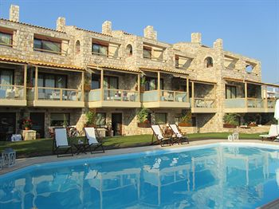
ΠΟΙΑ ΤΑ ΟΦΕΛΗ ΧΡΗΣΗΜΟΠΟΙΩΝΤΑΣ ΤΗΝ BOOKING…
Αρχικά χρησιμοποιώντας την Booking ο πελάτης μπορεί να επιλέξει τα χαρακτηριστικά του ξενοδοχείου του, για παράδειγμα αν θα είναι κοντά σε παραλία ή αν θα έχει πισίνα, αν θα επιτρέπονται τα κατοικίδια .Επιπλέον μπορεί να δώσει σαν πληροφορία στο σύστημα το ποσό των χρημάτων που διαθέτει και να επιλέξει (κατά τη γνώμη του) το καλύτερο. Συνεπώς μπορεί να εισάγει τις προτιμήσεις του και ανατρέχοντας το σύστημα να του παρουσιάσει τις επιλογές του, οπότε διευκολύνει έναν ταξιδιώτη να επιλέξει αυτό που θέλει.

Slide 8
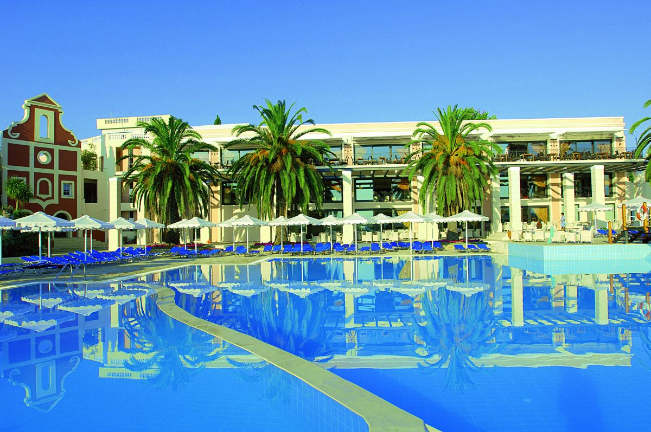
Δεν υπάρχει ωράριο κρατήσεων καθώς γίνεται ηλεκτρονικά και δεν είναι απαραίτητο να υπάρχει κάποιος υπεύθυνος για να κάνει την κράτηση. Συνεπώς οποιαδήποτε στιγμή μπορεί κάποιος να κάνει κράτηση καταλύματος.

Slide 9
Η Booking έχει την έδρα της στο Άμστερνταμ, Κάτω Χώρες, και υποστηρίζεται διεθνώς από 100+ γραφεία σε περισσότερες από 50 χώρες και απασχολεί πάνω από 5.5000 υπαλλήλους σε όλο τον κόσμο:

Slide 10
Αγία Πετρούπολη
Άγιος Δομίνικος
Αθήνα
Άμστερνταμ
Αττάλεια
Βανκούβερ
Βαρκελώνη
Βαρσοβία
Βενετία
Βερολίνο
Βιέννη
Βουδαπέστη
Βουκουρέστι
Βρυξέλλες
Γκουανγκζού
Γκραντ Ράπιντς
Δουβλίνο
Εδιμβούργο
Ελσίνκι
Ζάγκρεμπ
Ζυρίχη
Θεσσαλονίκη
Ίνσμπρουκ
Καζαμπλάνκα
Κάιρο
Κέμπριτζ
Κέιπ Τάουν
Κίεβο
Κολούμπο
Κοπεγχάγη
Κουάλα Λουμπούρ
Κούτα (Μπαλί)
Κρακοβία
Κωνσταντινούπολη
Λας Βέγκας
Λας Πάλμας ντε Γκραν Κανάρια
Λιλ
Λισαβόνα
Λονδίνο
Λος Άτζελες
Λυών
Μαδρίτη
Μαϊάμι
Μάλαγα
Μανίλα
Μεξικό
Μιλάνο
Μόναχο
Μόντρεαλ
Μόσχα
Μουμπάι
Μπανγκόκ
Μπογκοτά
Μπολζάνο

Slide 11
Μπορντώ
Μπουένος Άιρες
Νατάλ
Νέα Υόρκη
Νέο Δελχί
Νίκαια
Νόργουοκ
Ντένβερ
Ντίσελντορφ
Ντουμπάι
Ορλάντο
Οσάκα
Όσλο
Παρίσι
Πεκίνο
Πουκέτ
Πράγα
Ρίγα
Ρίο ντε Τζανέιρο
Ρώμη
Σανγκάη
Σαντιάγο
Σαν Φρανσίσκο
Σάο Πάολο
Σεούλ
Σιάτλ
Σιγκαπούρη
Σίδνεϊ
Σιέμ Ριπ
Σικάγο
Σότσι
Σόφια
Στοκχόλμη
Ταϊπέι
Τελ Αβίβ
Τζακάρτα
Τζέντα
Τόκιο
Τορόντο
Φάρο
Χιούστον
Χο Τσι Μινγκ
Χογκ-Κονγκ
Χονολουλού
Ώκλαντ

Slide 12
ΜΕΙΩΝΕΚΤΗΜΑΤΑ ΤΟΥ BOOKING
Θα μπορούσε η εταιρεία Booking να συνεργάζεται με περισσότερες αεροπορικές εταιρείες και να έχει στην ιστοσελίδα της περισσότερες πληροφορίες για κάποιον που θα ενδιαφερόταν να μάθει γι’ αυτήν.

Slide 13
ΤΙ ΘΑ ΑΛΛΑΖΑ….
Στο λειτουργικό της σύστημα δεν θα άλλαζα τίποτα ούτε υπάρχουν παράπονα στο διαδίκτυο για τον τρόπο λειτουργίας της. Ακόμη ο τρόπος με τον οποίο έχει έσοδα η εταιρεία Booking και συνεχίζει να λειτουργεί είναι δίκαιος και για τις δύο πλευρές καθώς αν κάποιο κατάλυμα δεν έχει πελάτη μέσα από την Booking δεν πληρώνει συνδρομή στην εταιρεία.

Slide 14
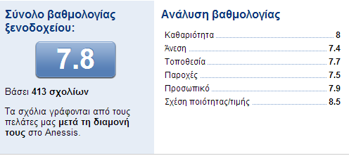
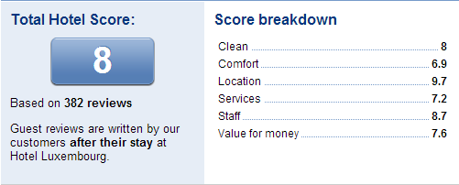
ΣΧΟΛΙΑ ΑΠΟ ΠΕΛΑΤΕΣ

Slide 15

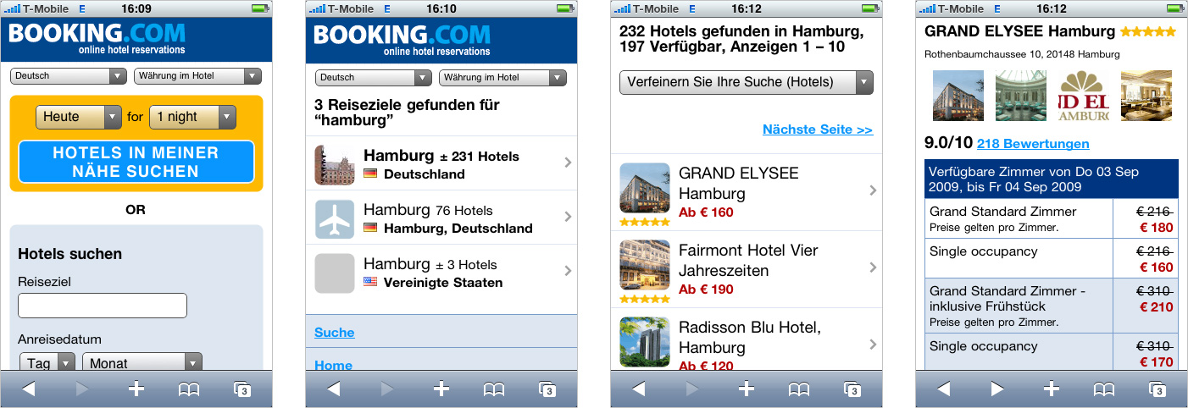

Slide 16
